Slide 1

Novela zákona o sociálně-právní ochraně dětí z. č. 359/1999 Sb., a souvisejících předpisů
Sněmovní tisk č. 911
Senátní tisk 145
Ministerstvo práce a sociálních věcí
Odbor rodinné politiky a sociálně-právní ochrany dětí

Slide 2
Novela zákona o sociálně-právní ochraně dětí zákon č. 359/1999 Sb., senátní tisk č. 145
Cílem je narovnat nedostatečné ohodnocení pěstounské péče, péče ZDVOP a zavést zaopatření pro mladé dospělé. Bez adekvátní podpory pěstounské péče, zejména přechodné pěstounské péče, hrozí rozpad současného systému náhradní rodinné péče.
Klíčové body novely:
Posílení ohodnocení péče o děti v náhradních rodinách (dávky PP a SVPP)
Podpora péče o děti v krizových zařízeních (ZDVOP)
Omezení institucionální péče o nejmladší děti
Podpora mladých dospělých opouštějících náhradní péči

Slide 3
Náhradní péče o děti
Základní východiska
Pokud dítě nemůže vyrůstat se svými rodiči a potřeby dítěte není možné naplnit ani s podporou rodičů (odborná a materiální) je zákonný postup řešení situace dítěte (postup OSPOD a soudů) následující:
  Péči o dítě zajistí osoby dítěti příbuzné (OSPOD nejprve oslovuje biologické a právní příbuzné dítěte)
  Pokud se nemůže péče o dítě ujmout žádný příbuzný, hledá se osoba dítěti blízká (dítě zná, mají blízký vztah – sousedka, rodinná známá apod.)
  Dítěte se nemůže ujmout žádná osoba příbuzná či blízká – hledá se náhradní rodina zprostředkovaná úředně (pěstounská či poručenská péče, případně osvojení)
Pokud je třeba zajistit okamžitou péči o bezprostředně ohrožené dítě,
je možné ho umístit dočasně do pěstounské péče na přechodnou dobu nebo do zařízení pro děti vyžadující okamžitou pomoc.
Jako poslední možnost by měla být péče institucionální (ústavní).
Vždy zůstává snaha o návrat dítěte do vlastní rodiny,
v případě ústavní péče také snaha o nalezení náhradní rodinné péče.

Slide 4
Děti mimo rodinu
Statistiky
  Počet dětí v dětských domovech do 3 let klesá díky postupným zákonným úpravám (podpora pěstounské péče a PP na přechodnou dobu) z 1 428 dětí v roce 2011 na 518 dětí v roce 2021, dětí do 3 let je v DD do 3 let 228 a pouze ve třech krajích mají více jak 30 dětí do 3 let v DD do 3 let.
  Počet dětí v dětských domovech a dalších ústavech školského typu se snižuje jen velmi mírně (ze 7 150 dětí v roce 2011 na 6 446 dětí v roce 2020).
  Od roku 2010 počet pěstounů a dětí v pěstounské péči sice narostl, v posledních letech jejich počet ale spíše stagnuje a zejména ubývá pěstounů na přechodnou dobu
    chybí noví zájemci, současní přechodní pěstouni ukončují činnost z existenciálních důvodů.
    dávky pěstounské péče nebyly dlouhodobě zvýšeny, zatímco narůstají životní náklady, stoupá průměrná mzda a rovněž jsou příjmy rodin sníženy v důsledku pandemie Covid-19.
  Podpora pěstounské péče tedy prokazatelně vede ke snížení počtu dětí v péči ústavní, pro další posílení jejích kapacit (stoupající náklady, náročnější péče o starší děti) je nutné podporu dále posílit.

Slide 5
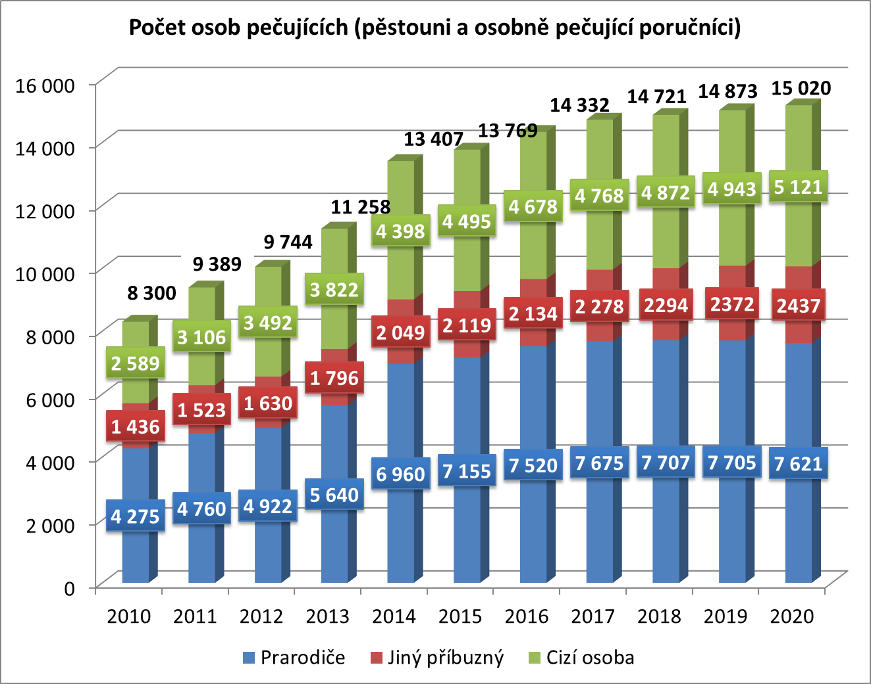
Náhradní rodinná péče
Trocha čísel…
Notes:
Svěření dítěte do péče jiné osoby (svěřenectví)
osoby dítěti příbuzné či blízké, nezprostředkovávají úřady, návrh přímo na soud
základní předpoklad využití tohoto institutu má být schopnost rodičů hradit (adekvátní) výživné k rukám náhradního pečovatele
historicky se užívá zejména tam, kde má jít o krátkodobou péči, resp. překážku rodičů, prakticky často využíváno jako pojistka proti zneužívání dávek
není nárok na žádné speciální dávky ani na pomoc a podporu v podobě doprovázení
Pěstounská péče
náleží dávky pěstounské péče a je nárok na odbornou pomoc a podporu ve formě doprovázení, jinak se od svěřenectví výrazněji neliší co do práv a povinností náhradních pečovatelů
Zprostředkovaná PP – žadatelé prochází odborným posouzením a přípravou k přijetí dítěte do rodiny, krajský úřad vede evidenci, ze které jsou vybírání nejvhodnější žadatelé pro konkrétní dítěte, kterému je PP třeba zprostředkovat X nezprostředkovaná – osoby dítěti příbuzné či blízké, není odborné posouzení a přípravy, návrh rovnou na soud
Poručenství s osobní péčí
Stejně jako u pěstounské péče, poručník je však zároveň zákonný zástupce dítěte (rodiče zemřeli, byli zbaveni rodičovské odpovědnosti, omezeni ve svéprávnosti apod.)
Nárok na dávky pěstounské péče a doprovázení
Pěstounská péče na přechodnou dobu
krizový institut, přechodní pěstouni zajišťují péči o dítě v nouzi ihned, nejčastěji pečují o nejmenší děti a zajišťují tak překlenutí doby než je dítě osvojeno či umístěno do dlouhodobé pěstounské péče, případně do doby, než si rodiče upraví poměry, aby mohli o dítě pečovat; max. 1 rok; jedná se o speciálně vyškolené osoby

Slide 6
Schéma podpory ohrožených dětí a rodin
Právo dítěte na život v rodině
Podpora NRP
Odměna pěstouna
Omezení institucionální péče o malé děti
omezení možnosti umístit děti do 3 let do ústavu nebo ZDVOP
Podpora mladých lidí opouštějících ústavy a PP
opakovaný příspěvek po dobu studia (nezaopatřenosti)
Podpora ZDVOP
navýšení příspěvku na péči o děti ve ZDVOP
Odměna PPPD
Podpora doprovázejících organizací
zamezení péče o děti v ústavech ze sociálních důvodů
Jednorázový příspěvek (odchodné)
Souhlas OSPOD s umístěním dítěte na „dohodu“ s rodiči

Slide 7
A1. DÁVKY PĚSTOUNSKÉ PÉČE
Návrh úpravy v novele zákona o sociálně-právní ochraně dětí
  Odměna pěstouna a příspěvek při pěstounské péči = důležitý krok k systémové odlišení profesionální pěstounské péče a péče osob, které pečují o děti jakožto osoby příbuzné či blízké
 | Dlouhodobí pěstouni |  |  |  |  |  |  | Přechodní pěstouni
 | 1 dítě | 1 dítě ve st. záv. I | 2 děti | 3 děti | 1 dítě ve st. záv. II-IV | Za každé další dítě
STÁVAJÍCÍ ÚPRAVA: Odměna pěstouna U prarodičů jen v případě zvláštního zřetele (95 %) | 12 000 Kč „hrubého“ (8 880 Kč „čistého“ bez slev na dani) | 12 000 Kč „hrubého“ (8 880 Kč „čistého“ bez slev na dani) | 18 000 Kč (bez slev na dani 13 220 Kč) | 30 000 Kč (bez slev na dani 22 200 Kč) | 30 000 Kč (bez slev 22 200 Kč) | + 6 000 Kč |  | 20 000 Kč „hrubého“ Bez ohledu na počet svěřených dětí či stupeň závislosti
NOVELA 1. Zprostředkovaná pěstounská péče Odměna pěstouna navázaná na koef. min.mzdy | 1,0 x MM 15 200 Kč „hrubého“ | 1,2 x MM 18 240 Kč „hrubého“ | 1,5 x MM 22 800 Kč „hrubého“ | 2,0 x MM 30 400 Kč „hrubého“ | 2,0 x MM 30 400 Kč „hrubého“ | + 0,5xMM (7 600 Kč) + 0,75xMM (11 400 Kč) (ve st. záv. III nebo IV) |  | - 1,8 x MM (27 360 Kč) při péči o 0 nebo 1 dítě - 2 x MM (30 400 Kč) za 1 dítě ve st.I závislosti - 2,2 x MM (33 440 Kč) za 1 dítě ve st.II-IV + 0,3 x MM (4 560 Kč) za každé další dítě nebo + 0,5 x MM (7 600 Kč) v případě 1 dítěte ve st. III nebo IV závislosti
2. Nezprostředkovaná pěstounská péče (tety, strýcové, zletilí sourozenci, osoby blízké) 2,3násobek ŽM za každé dítě (nezdaňuje se, nezpojistňuje) | 2,3 x ŽM 8 878 Kč | 2,3 x ŽM 8 878 Kč | 2,3 x ŽM x 2 17 756 Kč | 2,3 x ŽM x 3 26 634 Kč | 5,5 x ŽM 21 230 Kč | + 2,3 x ŽM (8 878 Kč) + 5,5 x ŽM (21 230 Kč) (ve st. záv. III nebo IV) |  | XXXX (PPPD je vždy zprostředkovaná)
3. Prarodiče (1,8 x ŽM) Snížení koeficientu s ohledem na subsidiární vyživovací povinnost (nezdaňuje se, nezpojistňuje) | 1,8 x ŽM 6 948 Kč | 1,8 x ŽM 6 948 Kč | 1,8 x ŽM x 2 13 896 Kč | 1,8 x ŽM x 3 20 844 Kč | 5,5 x ŽM 21 230 Kč | + 1,8 x ŽM ( 6 948 Kč) + 5,5 x ŽM ( 21 230 Kč ) (ve st. záv. III nebo IV) |  | XXX (PPPD je vždy zprostředkovaná)
Notes:
Novela po přijatých PN navrhuje:
Pro pěstouny na přechodnou dobu (speciálně proškolení, profesionální krátkodobí „krizoví“ pěstouni) stanovení odměny pěstouna na 1,8 x MM (27 360 Kč „hrubého měsíčně) + navýšení za každé další dítě současně svěřené do PPPD, navýšení pokud jde o dítě s hendikepem
Pro zprostředkované dlouhodobé pěstouny (prošli odborným posouzením na KÚ, přípravou, byli vytipováni jako vhodní pečovatelé k cizímu dítěti) – odměna pěstouna ve výši 1,0 x MM za péči o 1 dítě (15 200 Kč „hrubého“), 1,5 x MM za 2 děti (22 800 Kč „hrubého“) atd. – viz tabulka.
Pro nezprostředkované pěstouny (návrh na svěření dítěte do péče podávali přímo k soudu z důvodu, že jde o osoby dítěti příbuzné či blízké, neabsolvují odborné posouzení a přípravy) – nově již nikoli odměna pěstouna, ale příspěvek při pěstounské péči ve výši 2,3 x ŽM za každé dítě (8 878 Kč), resp. 1,8 x ŽM u prarodičů se subsidiární vyživovací povinností (6 948 Kč), v případě dítěte závislého na péči jiné osoby ve st. II-IV pak 5,5 x ŽM (21 230 Kč) – dávka není brána jako příjem ze závislé činnosti (nedaní se, není pojištění)

Slide 8
A1. DÁVKY PĚSTOUNSKÉ PÉČE
Návrh úpravy v novele zákona o sociálně-právní ochraně dětí
  Odměna pěstouna a příspěvek při pěstounské péči – příklady:
  Rodina z příkladu č. 1 – Zprostředkovaná PP, chlapeček 4 roky, lehčí zdravotní postižení: odměna pěstouna ve výši 1,2x MM (18 240 Kč „hrubého“) + příspěvek na úhradu potřeb dítěte 5 115 Kč
  (st. závislosti I.) + příspěvek na péči 3 300 Kč (celkem za péči o dítě v PP 26 655 Kč x v ústavu min. 50 000 Kč). Odměnu pobírá paní, je z ní zdravotně a soc. pojištěna a uplatňuje z ní slevy na dani).
  Rodina z příkladu č. 2 – Nezprostředkovaná pěstounská péče, babička, 2 vnuci ve věku 8 a 10 let: Příspěvek při pěstounské péči 2 x 1,8 ŽM = 13 896 Kč + příspěvek na úhradu potřeb dítěte
  2 x 6 105 Kč = 12 210 Kč. Celkem za péči babičky o 2 děti 26 106 Kč. Babička pracuje na 0,5 úvazek
  v úklidové firmě, tím pádem je zdravotně a sociálně pojištěna a uplatňuje slevy na dani rovněž za oba vnuky svěřené do péče (měsíčně 2 884 Kč), může pobírat i dávky SSP. Zvažuje odchod do předčasného starobního důchodu.
  Rodina z příkladu č. 3 – Nezprostředkovaná pěstounská péče teta a strýc, 2 sirotci ve věku 12
  a 16 let v poručenské péči: Příspěvek při pěstounské péči 2 x 2,3 ŽM = 17 756 Kč, děti místo příspěvku na úhradu potřeb dítěte pobírají sirotčí důchod 2 x 12 000 Kč. Celkem rodina za péči o 2 sirotky pobírá 41 756 Kč. Strýc je zaměstnán, slevy na dani uplatňuje nejen za své děti, ale i za děti v PP. Paní je v domácnosti na RD s nejmladším dítětem, zdravotní pojištění za ní hradí stát, pro účely DP jde o náhradní dobu pojištění.

Slide 9
A1. DÁVKY PĚSTOUNSKÉ PÉČE
Návrh úpravy v novele zákona o sociálně-právní ochraně dětí
  Novela upravuje:
  Nárok na příspěvek při převzetí dítě i pro přechodné pěstouny (jednorázová dávka dle věku dítěte 8 000-10 000 Kč na nákup vybavení a ošacení pro převzaté dítě, u PPPD omezeno)
  Nárok na příspěvek na úhradu potřeb dítěte i pro děti svěřené do péče jiné osoby podle § 953 OZ (svěřenectví) – po odečtení výživného stanoveného soudem.
  Upřesnění a zjednodušení řízení o dávkách pěstounské péče, posuzování fakticity péče pro nárok na dávky a uzavření dohody o výkonu pěstounské péče.
  Možnost OSPOD podat soudu návrh na zrušení pěstounské či poručenské péče, pokud OSPOD vyhodnotí, že péče neplní svůj účel.

Slide 10
A2. příspěvek na doprovázení PĚSTOUNSKÝCH rodin (spvpp) Návrh úpravy v novele zákona o sociálně-právní ochraně dětí
Současná výše SPVPP je 48 000 Kč na doprovázení 1 rodiny na 1 rok (od 1. 1. 2013 nezvýšeno)
Novela navrhuje:
zvýšení státního příspěvku na 54 000 Kč na doprovázení
1 rodiny na 1 rok
Zavedení povinnosti příjemce SPVPP předkládat příslušné KrP ÚP ČR přehled čerpání SPVPP za uplynulý kalendářní rok a vrátit případnou nevyčerpanou částku státního příspěvku .
Omezení možnosti změnit doprovázející subjekt ze strany pěstouna – max. 1 x ročně k 1.1. nebo 1.7. zamezení duplicitního čerpání SPVPP
Notes:
SPVPP je určen na úhradu odborných služeb pro děti a pěstouny,
aby náročnou péči společně zvládli - hradí se např.:
Klíčoví sociální pracovníci, kteří jsou pěstounům neustále
k dispozici, jezdí do rodin, konzultují potřeby dětí a rodin v oblasti samotné péče, pomáhají s vyřizováním záležitostí dítěte u soudu,
ve škole, na úřadech, spolupracují s OSPOD atd.
Odborná pomoc a odborné sociálně-právní poradenství, supervize pro pěstouny
„Vzdělávání“ pěstounů – povinné v rozsahu 24 hodin za 12 kal. měsíců dle aktuálních potřeb rodiny
„Odlehčovací služby“ pro pěstouny – 14 dní za rok za každé dítě, slouží k psychohygieně a odpočinku od náročné péče 24/7
Hlídání dětí při vyřizování nezbytných záležitostí pěstouna (návštěvy na úřadech, u lékaře, v případě nemoci apod.)
Odborná pomoc pro děti svěřené do pěstounské péče – terapie, psychologická pomoc
Pomoc při kontaktech s rodiči nebo jinými příbuznými (asistované kontakty, doprovod do VTOS apod.)
Další potřeba (např. v době pandemie bylo využit na ochranné pomůcky).

Slide 11
B. PŘÍSPĚVEK NA Provoz ZDVOP
Návrh úpravy v novele zákona o sociálně-právní ochraně dětí
Novela navrhuje
navýšení státního příspěvku na provoz zařízení pro děti vyžadující okamžitou pomoc na 36 000 Kč/měsíc/dítě
Proč dané opatření prosazovat?
= provoz ZDVOP je hrazen převážně státním příspěvkem pro zřizovatele ZDVOP: ten nyní činí 22 800 Kč/měsíc/dítě a neodpovídá reálným nákladům, proto je navrženo jeho navýšení na 36 000 Kč/měsíc/dítě
K čemu je zařízení pro děti vyžadující okamžitou pomoc (ZDVOP)?
  Do ZDVOP jsou děti umísťovány 24 hodin denně, 7 dní v týdnu. Je jim poskytnuta základní péče a zprostředkovány odborné služby (např. terapie). Umístění poskytuje prostor pro zahájení intenzivní práce s rodinou.
  Maximální délka pobytu dítěte ve ZDVOP je 1 rok.
  Ročně je do ZDVOP svěřeno cca 1 800 dětí, část z nich jen na několik dnů, část na několik měsíců. zařízení pro děti vyžadující okamžitou pomoc (ZDVOP) zřizují kraje, města, NNO (známé jsou tzv. Klokánky, těch je 15 z celkových 54 ZDVOP v ČR).

Slide 12
C. Omezení institucionální péče o nejmladší děti
Návrh úpravy v novele zákona o sociálně-právní ochraně dětí
Od roku 2022
  Souhlas OSPOD se smluvním pobytem každého dítěte ve ZDVOP a v DD3 a se smluvním pobytem dítěte do 15 let věku v DOZP.
  Omezení umísťování dětí do DD3 pouze na situaci, pokud jejich zdravotní stav vyžaduje dlouhodobou lůžkovou péči (nepostačuje péče ambulantní) + vypuštění možnosti umístění dítěte do tohoto zařízení z důvodu jeho ohrožení „nevhodným sociálním prostředím“.
Od roku 2024 následuje
  Zákaz umístění dětí do 3 let do ZDVOP (jakýkoli právní titul), ostatní děti smluvní pobyt se souhlasem OSPOD či na základě rozhodnutí soudu
Od roku 2025 přibude kromě výše uvedeného
  U dětí do 3 let nelze uložit výchovné opatření dle § 13a ZSPOD pobytem v SVP, ZDVOP, DOZP či zdravotnickém zařízení
  Na základě předběžného opatření lze dítě mladší 3 let umístit jen do péče fyzické osoby (nikoli (ústavní péče ani ZDVOP)
  Školská zařízení pro výkon ústavní výchovy – od 4 let (výjimka pro sourozence)
  DOZP – lze od 4 let (smluvní i soudně nařízené pobyty), u dětí ve stupni závislosti III a IV i dříve
Notes:
Proč dané opatření prosazovat?
= kolektivní péče, kde není možné dítěti věnovat individuální podporu, má vždy negativní následky, bez ohledu na kvalitu péče a personálu
= v dětských domovech pro děti do 3 let věku je přes 20% umístěno na tzv. „dohodu“ s rodičem nebo jiným zákonným zástupcem, přitom nebylo ověřeno, jestli rodině nelze pomoci jiným způsobem
= dle statistik MZ je v DD3 umístěna pouze 1/3 dětí ze zdravotních důvodů (přičemž jde převážně o děti, o které je možné pečovat i
v domácím prostředí), pro pobyt jiných dětí v zařízení zdravotnického typu neexistuje logický důvod

Slide 13
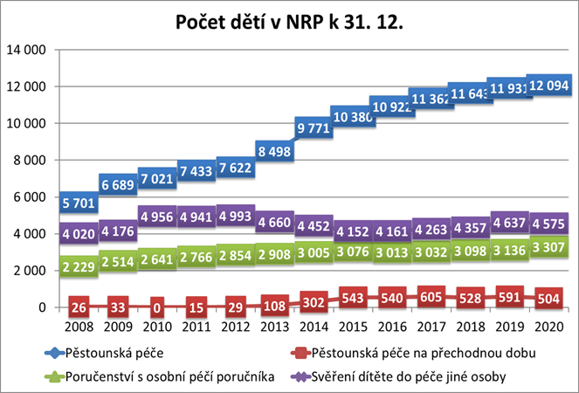
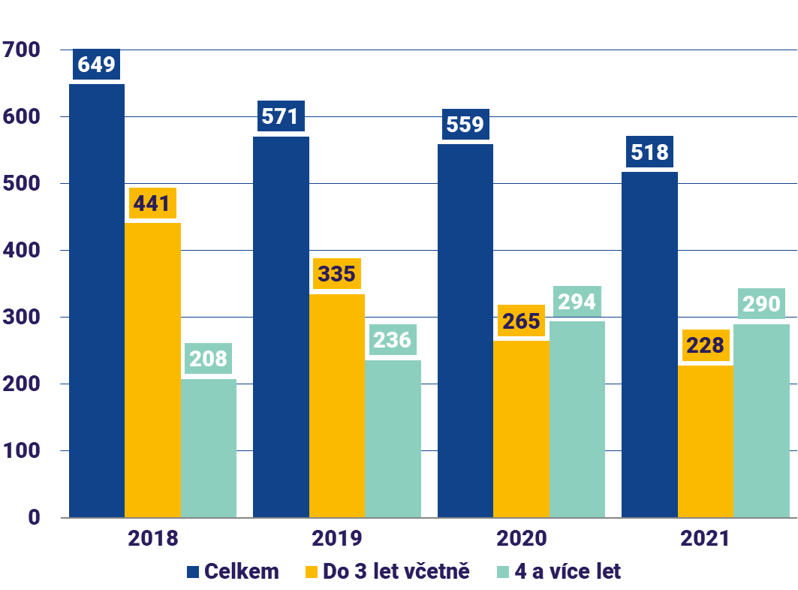
C. Omezení institucionální péče o nejmladší děti
Návrh úpravy v novele zákona o sociálně-právní ochraně dětí
Vývoj počtu (samotných) dětí na pobytu v dět. domovech pro děti do 3 let věku
Je patrné, že díky novelizaci zákona o SPOD od 1.1.2013 a dalším změnám v oblasti sociálních služeb a sociální práce došlo k navýšení počtu dětí v NRP a naopak k podstatnému snížení počtu dětí v DD3, DOZP a ZDVOP. V případě přijetí novely se očekává až 40 % nárůst během dalších 5 let.
Nyní krajské úřady evidují:
145 žádostí o zařazení do evidence pro výkon PPPD
409 žádostí o zařazení do evidence pro zprostředkování PP
645 žádostí o zprostředkování osvojení
145 zařazených žadatelů o dlouhodobou pěstounskou péči
674 zařazených rodin pro výkon PPPD + 64 má aktuálně výkon PPPD přerušen

Slide 14
C. zaopatřovací příspěvek
Návrh úpravy v novele zákona o sociálně-právní ochraně dětí
nárok mladého dospělého, který opouští náhradní péči a splňuje podmínku nezaopatřenosti (studuje) na:
  opakovaný příspěvek ve výši 15 000 Kč/měsíc,
  po ukončení nezaopatřenosti jednorázová částka 25 000 Kč
Proč dané opatření prosazovat?
= péče ústavu nebo pěstounské rodiny končí v 18. letech dítěte, děti nemají garantováno bydlení ani příjem, často jsou zcela bez prostředků. Ve studiu se proto povede pokračovat jen cca 10% těchto dětí, ačkoliv to zamýšlelo více než 40% z nich.
= zaopatřovací příspěvek pomůže např. s úhradou bydlení, je podmíněn nezaopatřeností, studiem a spoluprací se sociálním kurátorem (individuální plán)

Slide 15
Návrh novely zákona o sociálně-právní ochraně dětí
Rozpočtové dopady
Legislativní změna | Nároky na rozpočet
Úprava výše odměny pěstouna + příspěvku při pěstounské péči | Úspora až 0,8 mld. Kč (zejm. na odvodech na SP a ZP)
Úprava příspěvku při převzetí dítěte pro PPPD | Navýšení o cca 5 700 000 Kč/rok
Nárok na příspěvek na úhradu potřeb při svěřenectví | Navýšení o cca 157 000 000 Kč/rok
Úprava st. příspěvku na výkon PP | Navýšení o cca 50 000 000 Kč/rok
Úprava výše st. příspěvku pro ZDVOP | Navýšení max. o 30 000 000 Kč/rok
Zaopatřovací příspěvky pro mladé dospělé odcházející z náhradní péče (rodinné, ústavní) | Navýšení cca o 14 400 000 Kč/rok
Celkem | Úspora cca 540 mil. Kč
Z hlediska státního rozpočtu tvoří náklady na péči o děti v ústavní péči (dětské domovy pro děti do 3 let věku) 54 mil. Kč/měsíc. Pokud by byly děti umístěné do ústavu ze sociálních důvodů navráceny do vlastních rodin s podporou sociálních služeb nebo umístěny do rodin náhradních, došlo by k úspoře až 22 mil. Kč/měsíc.

Slide 16
  Děkujeme za pozornost
  a
  zájem pomoci ohroženým dětem!

